Slide 1

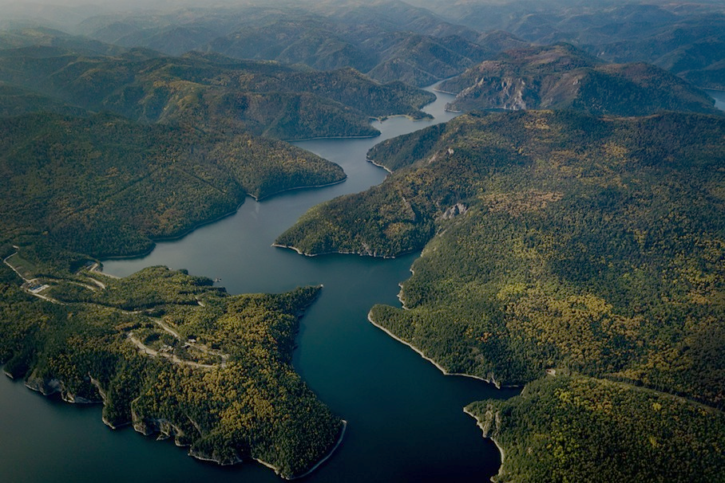
ЦЕНТР РЕГИОНАЛЬНОГО РАЗВИТИЯ
«ЛОКАЛЬНАЯ ЭКОНОМИКА»
МУНИЦИПАЛЬНЫЙ КОМПЛЕКСНЫЙ ПРОЕКТ РАЗВИТИЯ

Slide 2
Основная идея
ЦРР«ЛОКАЛЬНАЯ ЭКОНОМИКА»
Муниципальный комплексный проект развития - комплекс мероприятий и процессов, взаимосвязанных по задачам, срокам и ресурсам, направленный на создание, ремонт (в том числе текущий) объектов инфраструктурного обеспечения инвестиционной деятельности за счет средств краевого и (или) местного бюджетов, связанных с реализацией на территории муниципального образования инвестиционных проектов (проекта) по созданию, капитальному ремонту объектов капитальных вложений с привлечением внебюджетных источников финансирования. Под созданием объектов капитальных вложений, объектов инфраструктурного обеспечения инвестиционной деятельности в настоящем Законе понимаются строительство, реконструкция (в том числе мероприятия по модернизации и замене производственного и иного оборудования), приобретение указанных объектов
Закон края от 11.07.2019 № 7-2919
"Об инвестиционной политике в Красноярском крае"

Slide 3





МУНИЦИПАЛЬНЫЙ КОМПЛЕКСНЫЙ ПРОЕКТ РАЗВИТИЯ
- КАК ИНСТРУМЕНТ ДЛЯ РЕАЛИЗАЦИИ ИНФРАСТРУКТУРНЫХ ОГРАНИЧЕНИЙ
МКПР – не районная программа. Это локализованный проект развития одного или нескольких поселений, где есть конкретная инвестиционная активность (инвестиции в развитие или в создание)
Бизнес-проект в центре МКПР может быть практически любым по виду деятельности и сумме инвестиций
Сопровождение коммерческих инвестиций бюджетными вложениями
в транспортную, коммунальную, социальную инфраструктуру
В МКПР включаются инфраструктурные объекты, только если они способствуют реализации бизнес-проекта (прямо или косвенно)

Slide 4





КРИТЕРИИ ОТБОРА МКПР ПОСТАНОВЛЕНИЕ от 27 февраля 2020 г. N 130-п
«ОБ УТВЕРЖДЕНИИ ПОРЯДКА ОТБОРА МУНИЦИПАЛЬНЫХ КОМПЛЕКСНЫХ ПРОЕКТОВ РАЗВИТИЯ»
НЕ более
100
тыс. человек
НЕ более
2000
млн рублей
Новые рабочие места,
рост производительности
НЕ более
30 %
от размера частных инвестиций
НЕ менее 10 %
и
НЕ более 90 %
НАСЕЛЕНИЕ
СТОИМОСТЬ инвестпроекта
ЗАНЯТОСТЬ
ПОДДЕРЖКА
ОСВОЕНИЕ инвестиций
58 МО
(кроме Красноярска, Норильска, Ачинска)
По всем инвестицион-ным проектам в составе МКПР
Дополнительная занятость, включая сопутствующие бизнесы, самозанятых
Объем ассигнований из краевого бюджета не более 200 млн рублей
От планового объема инвестиций по проектам в составе МКПР
Рост обеспеченности населения государственными и муниципальными услугами
Повышение качества услуг
УСЛУГИ
Устранение предписаний надзорных органов

Slide 5
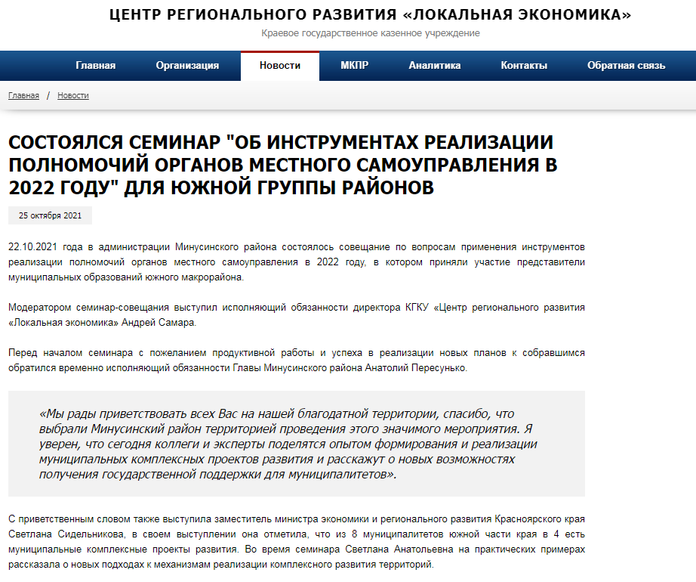
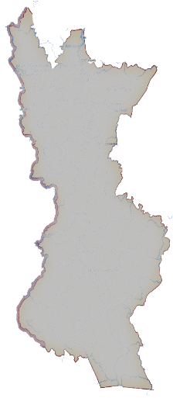

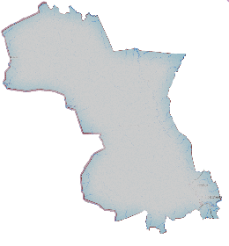
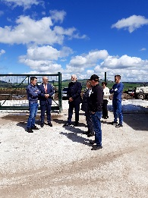


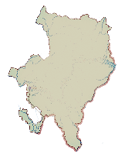

ДЕЯТЕЛЬНОСТЬ КГКУ
«ЦЕНТР РЕГИОНАЛЬНОГО РАЗВИТИЯ «ЛОКАЛЬНАЯ ЭКОНОМИКА»
География работы
Направления работы
        - формирование концепций инвестиционного развития макрорайонов Красноярского края
        - сопровождение ОМСУ МО при формировании МКПР
        - мониторинг реализации МКПР
        - ведение реестра мер государственной поддержки, действующих на территории Красноярского края
        - популяризация лучших муниципальных практик
        - сопровождение Инвестиционного портала Красноярского края

Slide 6

СХЕМА СОПРОВОЖДЕНИЯ ОМСУ ПО ФОРМИРОВАНИЮ МКПР
Этап 1
Поиск идеи
Органы местного самоуправления МО края
КУРАТОР министерства экономики и регионального развития края
ЦРР «ЛОКАЛЬНАЯ ЭКОНОМИКА»
Определение перспективных направлений комплексного развития
Этап 2
Обоснование и оформление идеи
Работа с отраслевыми министерствами по вопросам инфраструктурной обеспеченности инвестпроекта
Инвестиционная аналитика
Работа с муниципальными управленческими командами
Разработка бизнес-модели
Подписание соглашения
Включение МКПР
в госпрограмму
Протокол об отборе МКПР
Защита МКПР
Помощь в оформлении проекта
Доведение МКПР до защиты
Этап 3
Мониторинг и сопровождение реализации МКПР

Slide 7

КАКИЕ ОБЪЕКТЫ ИНФРАСТРУКТУРЫ могут быть включены в МКПР?
Объекты транспортной инфраструктуры
автомобильные дороги общего пользования местного значения,
внутриквартальные проезды, тротуары,
освещение автомобильных дорог,
остановочные пункты, разворотные площадки, парковки (стоянки) для транспортных средств, осуществляющих регулярные пассажирские перевозки на муниципальных маршрутах,
искусственные дорожные сооружения,
причалы, пристани,
посадочные площадки для регулярных пассажирских авиаперевозок малой авиацией, находящихся в муниципальной собственности
зимники,
мосты,
переправы по льду, путепроводы,
трубопроводы,
тоннели, эстакады
Объекты коммунальной инфраструктуры
водоснабжения, водоотведения и очистки сточных вод,
теплоснабжения,
электроснабжения
7

Slide 8



КАКИЕ ОБЪЕКТЫ ИНФРАСТРУКТУРЫ могут быть включены в МКПР?
Объекты образовательной инфраструктуры
Здания, помещения и сооружения, используемые для:
общеобразовательных организаций,
дошкольных образовательных организаций,
муниципальных организаций дополнительного образования, подведомственных системе образования
Объекты культуры и досуга
Здания, помещения и сооружения, используемые для осуществления деятельности муниципальных учреждений:
культуры,
образовательных организаций в области культуры
Объекты физкультуры и спорта
плоскостные спортивные сооружения,
тентовые конструкции,
спортивные залы,
физкультурно-оздоровительные центры
8

Slide 9


ПРИМЕРЫ КОМПОНОВКИ ПРОЕКТНЫХ ИДЕЙ ДЛЯ ФОРМИРОВАНИЯ МКПР
Инвестиционный проект
Подъездная дорога
Энергетическая или тепловая инфраструктура
Сети коммунальные – подведение к границам площадки
Несколько мелких инвестиционных проектов, объединенных географически
Участок дороги общего пользования
Реконструкция котельной населенного пункта
Подпорные стены, берегоукрепление, сети
а) в одном населенном пункте
б) в соседних населенных пунктах одного сельсовета
На предприятии, реализующем инвестиционный проект, работает много жителей населенного пункта
Сельский клуб, ФАП, детский сад – ясли, ремонт школы, спортивная площадка, …

